Slide 1

Earn through passion

Slide 2


Probleme
Nevoia de resurse financiare
Lipsa de experiență în momentul angajării
Lipsa contactului cu nevoile pieței

Slide 3


Concept
Skill

Slide 4
Market
Indici externi
1 din 3 studenți renunță la facultate
Freelancing trend
52% millenials
Indici interni - Validare Survey studenți și firme
85.6%
78.3%
5/6
Studenți interesați de platformă
Din studenți consideră că și-ar îmbunătăți experiența
Firme private intervievate ar avea nevoie de platformă

Slide 5
Business plan
Key Partners
Key Activities
Value Proposition
Crearea unei platforme de recompensă a tuturor task-urilor
Oferirea serviciului de payment, optimizat
Interfață cu urmărirea clară și transparentă a activității și progresului
Îmbunătățirea experienței studenților
Crearea legăturii dintre studenți și mediul privat
Aducerea de beneficii clientului prin rezolvarea task-urilor
Facilitarea adaptării studenților cu mediul privat
Client
Student
Relație de tip cerere-ofertă
Platforma tip marketplace
Conectarea și aducerea împreună a clientului și a studentului

Slide 6



Competiție
Client
Preturi mai mici pentru task-uri
Target doar pe studenți
Trasparență și sistem de monitorizare a progresului
Salvare de resurse și timp
Student
Dificultatea de a accesa alte platforme
Diversitatea domeniilor
Taxele mari (~20% de la freelanceri)
Valorificarea corectă a muncii printr-o plata minimă
Posibilitatea de a stabili relații de termen lung cu angajatorul

Slide 7
Monetizare
03
Promovare/Ads
Comision
7%
01
02
Subscriptions
10$/luna
*no charge for students

Slide 8
Marketing
Studenți
Platforme pentru tineri, organizații studențești, universitate, evenimente pentru tineri
Clienți
Companii, evenimente de business, public targetat din fiecare domeniu
S+C
Presă, promovare în mediul online, promovare prin materiale offline în locuri cu trafic ridicat

Slide 9
Perspectivă
Luna 2
Luna 4
Luna 6
Luna 8
Luna 10
Luna 12
Work, Work
Prototip beta
Promovare
Finanțare runda1
500pers-70%stud.
1000pers-70%stud

Slide 10
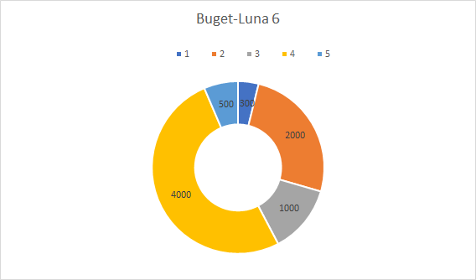
Buget
1
Hosting
2
Marketing
3
Alte cheltuieli
4
Echipament
5
Research
Total: 7800€
Cost aditional resurse umane: 7000€/6luni(6 ore pe zi)

Slide 11
Designed by r/Trees team

